Slide 1
«Современный урок химии в свете требований ФГОС»

Slide 2
Каждый школьник за годы своего ученичества посещает почти 10 000 уроков. Урок остается не только главной, но и единственной формой современного образования. Ему отводится не менее 98 % учебного времени.
«С урока начинается учебно-воспитательный процесс, уроком он и заканчивается. Все остальное в школе играет хотя и важную, но вспомогательную роль, дополняя и развивая все то, что закладывается в ходе уроков», - так оценил урок выдающийся отечественный педагог-ученый Ю.А. Конаржевский

Slide 3
« Урок – это зеркало общей и
педагогической культуры учителя,
мерило его интеллектуального богатства,
показатель его кругозора эрудиции»
В.А.Сухомлинский

Slide 4
Урок, на котором планирование, организация и управление осуществляется на основе абсолютного паритетного сотрудничества всех участников процесса познания является уроком саморазвития и профессионального самоопределения

Slide 5
Учитель в среднем проводит более 25 тысяч уроков …
Школьник посещает около 10 тысяч уроков за время обучения…
Урок занимает приблизительно 98% учебного времени…

Slide 6
ПРИНЦИПЫ РАБОТЫ
1.Удивляйся сам, удивляй других.
2. Нельзя жить в обществе и быть свободным от общества.
3. Не останавливаться на достигнутом, всегда идти вперед.
4. Развивайся сам и развивай других

Slide 7
Три постулата к современному уроку.
1.Урок есть открытие истины, поиск истины и осмысление истины в совместной деятельности детей и учителя.
2.Урок есть часть жизни ребёнка, и проживание этой жизни должно совершаться на уровне высокой общечеловеческой культуры.
3.Человек в качестве субъекта осмысления истины и в качестве субъекта жизни на уроке всегда является наивысшей ценностью, выступая в роли цели и никогда не выступая в роли средства.

Slide 8
Требования к современному уроку
хорошее начало и хорошее окончание
чётко сформулированные тема, цель и задачи урока
урок должен быть проблемным и развивающим
учитель активизирует деятельность учащихся
вывод делают сами учащиеся
минимум репродукции и максимум творчества и сотворчества
времясбережение и здоровье сбережение
учёт уровня и возможностей учащихся
урок должен быть воспитывающим (добрым)

Slide 9
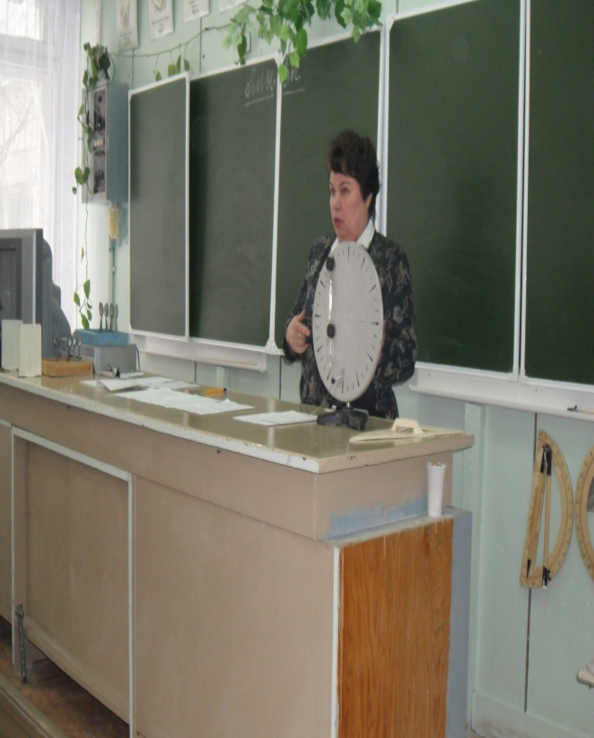
Основные компоненты современного урока
Организационный
Целевой
Мотивационный
Коммуникативный
Содержательный
Технологический
Контрольно-оценочный
Аналитический

Slide 10
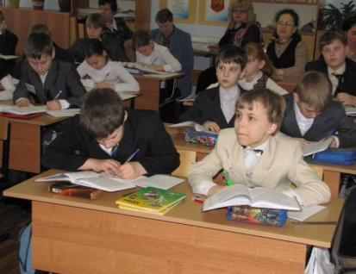
ТИПЫ УРОКОВ
ПО ОСНОВНЫМ ДИДАКТИЧЕСКИМ ЦЕЛЯМ
Урок изучения нового материала
Урок закрепления знаний
Урок комплексного применения знаний
Урок обобщения и систематизации знаний
Урок контроля, оценки и коррекции знаний

Slide 11
Методы и формы современного урока
Метод проектов
Информационно-коммуникационные технологии
Здоровьесберегающие технологии (интеграция)
Портфолио

Slide 12
Современный урок – это:
Урок с использованием техники (компьютер, диапроектор, интерактивная доска…..);
Урок, на котором осуществляется индивидуальный подход каждому ученику;
Урок , содержащий разные виды деятельности;
Урок , на котором ученику должно быть комфортно;
Урок, на котором деятельность должна стимулировать развитие познавательной активности ученика;
Современный урок развивает у детей креативное мышление;
Современный урок воспитывает думающего ученика-интеллектуала;
Урок предполагает сотрудничество, взаимопонимание, атмосферу радости и увлеченности.

Slide 13
Какие УУД и на каком этапе формируются?
Личностные: Устойчивый познавательный интерес,
Регулятивные: Постановка целей, , преобразование практической задачи в познавательную, , планировать пути достижения целей, прогнозирование, принятие решений в проблемной ситуации. При планировании достижения целей самостоятельно и адекватно учитывать условия и средства их достижения. Осуществление познавательной рефлексии в отношении действий по решению учебных и познавательных проблем. Осуществлять познавательную рефлексию в отношении действий по решению учебных и познавательных задач.
Познавательные: осуществлять расширенный поиск информации с использованием ресурсов библиотек и Интернета, делать умозаключения , выводы на основе аргументации, Устанавливать причинно- следственные связи, строить логические рассуждения, Выдвигать гипотезу, ставить проблему, аргументировать её актуальность, объяснять явления, процессы, связи. Организовывать исследование с целью проверки гипотез.
Коммуникативные. Формулировать собственное мнение, аргументировать, сотрудничать. Работать в группе, строить продуктивное взаимодействие. Организация и планирование учебного сотрудничества, использование речевых средств.

Slide 14
Анкета
1. Если класс не приведен в порядок
1) моя реакция зависит от ситуации 2 ) я не обращаю на это внимание
3) не могу начать урок
22. Я считаю своим долгом сделать замечание , если ребенок нарушает порядок в общественном месте
1) в зависимости от ситуации
2) нет 3) да

Slide 15
3. Я предпочитаю работать под руководством человека, который
1) предлагает простор для творчеств
2)не вмешивается в мою работу
3)дает четкие указания
4. Во время урока я придерживаюсь намеченного плана
1) в зависимости от ситуации
2) предпочитаю импровизацию
3) всегда

Slide 16
5. Когда я вижу, что ученик ведет себя вызывающе по отношению ко мне 1)предпочитаю выяснить отношения
2) игнорирую этот факт
3) плачу ему той же монетой
6. Если ученик высказывает точку зрения, которую я не могу принять
1)я пытаюсь принять его точку зрения
2) перевожу разговор на другую тему
3) стараюсь поправить его, объяснить ему его ошибку

Slide 17
7.По- моему в школьном коллективе важнее всего
1)работать творчески
2) отсутствие конфликтов
3) трудовая дисциплина
8. Я считаю , что учитель может повысить голос на ученика
1)нет , это недопустимо
2) затрудняюсь ответить
3) если ученик этого заслуживает

Slide 18
9. Непредвиденные ситуации на уроках
1)можно эффективно использовать
2) лучше игнорировать
3) только мешают учебному процессу
10.Мои ученики относятся ко мне с симпатией
1) нет
2) когда как
3) не знаю

Slide 19
Если у Вас больше 1 , то это говорит о демократическом стиле деятельности учителя. Педагог предоставляет возможность ученикам самостоятельно принимать решения, прислушивается к их мнению , поощряет самостоятельность суждений , учитывает не только успеваемость , но и личностные качества учеников. Основные методы воздействия :
побуждение, совет, просьба.
У педагога наблюдается удовлетворенность
своей профессией, гибкость, высокая степень принятия себя и других, открытость и естественность в общении , доброжелательный настрой , способствующий эффективности обучения

Slide 20
Преобладание 2 варианта ответа
указывает на черты попустительского стиля деятельности учителя . Такой педагог уходит от принятия решений , передавая инициативу ученикам, коллегам, родителям. Организацию и контроль
деятельности учащихся осуществляет без системы, в сложных педагогических ситуациях проявляет нерешительность и колебания., испытывая чувство определенной зависимости от учащихся. Для многих из таких педагогов характерна заниженная самооценка , чувство тревоги и неуверенности в своем профессионализме, неудовлетворенность своей работой.

Slide 21
Преобладание 3 варианта
говорит об авторитарных тенденциях в деятельности
педагога. Учитель использует свои права , как правило, не считаясь с мнением
детей и конкретной ситуацией. Главные методы воздействия- приказ, поручение.
Для такого учителя характерна неудовлетворенность работой многих учащихся, хотя он может иметь репутацию сильного педагога. Но на его уроках дети чувствуют себя неуютно. Значительная их часть не проявляет активности и самостоятельности.

Slide 22
Хоть выйди ты не в белый свет,
А в поле за околицей,-
Пока идешь за кем-то вслед,
Дорога не запомнится.
Зато, куда б ты ни попал
И по какой распутице,
Дорога та, что сам искал,
Вовек не позабудется!!!
(Н.Рыленков)

Slide 23
Рецепт хорошего урока. 1.Возьмите дюжину самых лучших эмоций, отберите те, которые лишены разочарований, злопамятности и злости. Разделите их на 5 или 6 уроков, которые приходится проводить каждый день.
2.Добавьте в каждый свой урок: 12 порций мудрости 11 порций терпения 10 порций храбрости 9 порций работоспособности 8 порций оптимизма 7 порций преданности своему делу 6 порций творчества 5 порций доброты 4 порции заботы о здоровье 3 порции юмора 2 порции такта 1 порцию веры в каждого ученика

Slide 24
Добавьте ложечку хорошего настроения, по вкусу развлечения, обязательно игры. А теперь налейте любовь к детям и взбейте все это энергичными движениями. Поставьте ваше блюдо на огонь детских сердец. Украсьте улыбками, изюминками и веточками радости. Перед подачей ученикам урок сервируйте спокойствием и профессионализмом учителя.
И хороших Вам уроков

Slide 25
Творческих успехов, дорогие коллеги!

